Slide 1
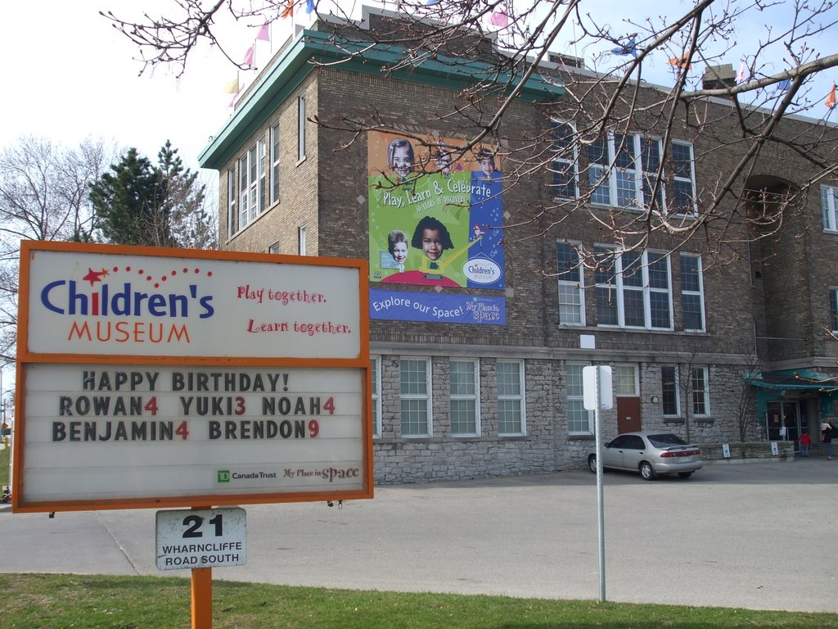
Çocuk müzeleri
Birlikte oyna…
Birlikte öğren…
Notes:
Birlikte oyna…
Birlikte öğren…
Çocuk müzeleri

Slide 2
Çocuk Müzeleri: - Geniş bir gruba hitap eder, aile katılımını sağlar. - Ziyaretçilere haz verir. - Ana babalara bilgi ve destek sağlar. - Çocuk hakları konusunda farkındalık yaratır. - Yüksek gelir getirir.

Slide 3
Brooklyn Çocuk Müzesi’nin (1899) temel felsefesi: “Bir şeyler hakkında değil, birileri için” olmaktır…,

Slide 4
Çocuk müzeleri koleksiyon yapsalar da yapmasalar da bu onların temel işlevi değildir. Sadece koleksiyon bir yeri müze haline getirmez. Önemli olan ziyaretçinin eğitimi ve yaşantılarıdır.
ziyaretçi-merkezli / aile dostu

Slide 5
Çocuk müzelerinin ortak amacı, çocuklara; görebileceği, dokunabileceği, yapabileceği, keşfedebileceği, yaratabileceği, düşleyebileceği, etkileşime girebileceği güvenli ve özgür bir ortam sunmaktır.

Slide 6
Richard Rende Ph.D.’ye göre:
Çocukların yeterli “dokun – yap” etkinliğine katılma şans yok…
Bir danışman ya da kolaylaştırıcı olmaksızın kendi başlarına keşif şansları çok düşük.
Teknolojik gelişmeler çocukluğu ve çocukluk algısını değiştirebiliyor. Çocukları daha az hareket eden, doğada daha az vakit geçiren hale getirebiliyor.
Çevreyi keşfetme ihtiyaçları artıyor.
“Yaratıcılık krizi” farklı bir sorun!
Çocukların güvenli bir ortamda etkinliklere katılmazı aile açısından önemli.

Slide 7
MÜZE Etkileşimsel müze yaşantısı BİREY
Mesaj Bireysel, sosyal, fiziksel Anlam
Objelerle etkileşim(algılar, ilgiler)
Gözlem: Duyguları ifade etme
Anlamlılık, hayal gücü, yorumlama
Kendi yaşamına bağlama
Ön hazırlık/bilgilenme
Müzenin anlamı/bakış açısı/yapısı
Objelerin anlamı/objeleri okuma
Kültürel değerler/yaşam
Gerçeği arama
Mesaj analizi
Uygulama, deney yapma
Değerlendirme
Ekip çalışması/İşbirliği
Tahminde bulunma, sonuç çıkarma
Merak/Şaşırtma
Güven sağlama
Uyarıcı olma/harekete
geçirme
Kontrol olanağı verme
Oyun
İletişim
Ön bilgileri ile bağlantı
kurma
Paykoç, 2009
Notes:
Paykoç, 2009

Slide 8
Müzede eğitim hangi becerileri geliştirebilir?
Bilişsel
Düşünme
Duyuşsal
Hissetme
Bilgi kazanma
Kavrama
Uygulama
Analiz
Sentez
Değerlendirme
İNSAN ÇOCUK
Öğrenci
Eğitici
İlgi duyma/dikkat
Tepkide bulunma/katılma
Değer verme
Değerleri düzenleme
Değer sistemi /dünya görüşü geliştirme
İLGİ
TUTUM
Algılama/hazır olma
Kurulma
Öğretmen denetiminde yapma
Mekanikleşme
Beceri haline getirme
Yeni durumlara uyum
Yaratma
Psikomotor
Yapma,
dokunma

Slide 9
Bilgileri Paylaşma:
Sosyal beceriler
MÜZEDE
YER ALAN BİLGİLER
Bilgilere Erişim:
Eleştirel düşünme,
problem çözme
Bilgileri Kullanma:
Yaratıcı
düşünme
Müzede öğrenmenin temel boyutları

Slide 10
Müzede belli bir kavram ile ilgili çok yönlü inceleme olanağı
Beceriler
Gözlem
Hayalgücü
Ölçme
Tasarım
Dinleme
İletişim
El becerileri

Slide 11
Çocuk Müzesi
Çocukların gelişimini temel alan, öğrenmeye öncelik tanıyan, çocukların çevreye ve dünyada olup bitene tanıklık etmelerini sağlayacak bilgi ve materyalleri araştıran, inceleyen, depolayan ve bunları yalnız çocukların değil genç ve yetişkinlerin de eğitimi amacıyla sergileyen eğlence, bilim ve keşif merkezidir (ACM, 2009).
Notes:
Çocuk Müzesi

Slide 12
Çocuk müzesini bir fikir olarak ortaya atan
ve ilk çocuk müzesini kuran ABD’de bağımsız ve kendi kaynaklarını kendi yaratabilen çocuk müzelerinin sayısı 300’ün üzerindedir.
ABD ile Avrupa’yı karşılaştıracak olursak Avrupa’da da bu müzelerin sayısının fazla olduğu görülmekte ancak çoğu çocuk müzesinin başka bir müzenin parçası olduğu da izlenmektedir.
(Children’s Museum of Indianapolis, 1997).

Slide 13
Çocuk müzesi ile bilim, teknoloji ve keşif merkezlerinin
önemli örneklerini içeren ülkeler:
1. Kuzey Amerika: Amerika Birleşik Devletleri ve Kanada
2. Güney Amerika: Meksika, Venezuella, Kolombiya, Kosta Rika, Şili ve Panama
3. Kıta Avrupa: Almanya, Avusturya, İngiltere, İskoçya, İrlanda, Hollanda, İtalya, İspanya, Belçika ve Fransa
4. İskandinavya: Norveç, İsviçre, İsveç, Danimarka ve Finlandiya
5. Doğu Avrupa ve Balkanlar: Rusya, Yunanistan, Bulgaristan, Hırvatistan, Çek Cumhuriyeti, Slovakya, Slovenya, Macaristan, Sırbistan, Polonya ve Kosova
6. Uzak Doğu, Asya ve Pasifik: Japonya, Çin Halk Cumhuriyeti, Güney Kore, Filipinler, Endonezya,Tayland, Singapur ve Malezya
7. Orta Doğu ve Arap Yarımadası: Ürdün, Birleşik Arap Emirlikleri, Kuveyt, Mısır ve İsrail
8. Okyanusya: Avustralya ve Yeni Zelanda
9. Afrika Kıtası: Güney Afrika Cumhuriyeti, Bostwana ve Mauritus.

Slide 14
Çocuk Müzelerinin Tarihçesi
Çocuk müzelerinin ortaya çıkışı 19. yüzyılın son çeyreği ile 20. yüzyılın başlarına rastlamaktadır. Günümüz ana babalarına yabancı olmayan “çocukların dokunarak ve yaparak öğrenmesi” anlayışı ancak 1900’lerin başında benimsenmeye başlanmıştır.

Slide 15
Dünyanın ilk çocuk müzesi olan Brooklyn Çocuk Müzesi, 1899’da New York’da açılmıştır. Müzenin amacı, çocukların zevklerini inceleştirecek, yaşama ilişkin konulara ilgilerini artıracak ve özellikle okul öncesi ile ilköğretim çağındaki çocuklarla öğretmenlerine eğitim alanında fırsatlar ve yaratıcı programlar sunacak, okul dışı serbest zamanlarını etkin biçimde değerlendirebilecekleri bir mekân yaratmaktır (Brooklyn Children’s Museum, 2008).

Slide 16
Çocuğa verilen önem artıyor (Çocuk eğitimine ve çocuk ruh sağlığına verilen önem artıyor).
Gökmen’e göre (2004), dünyada çocuk-erkil diyebileceğimiz, çocuğun isteklerine göre işleyen bir aile türünün ortaya çıkmış olması çocuk müzelerinin sayısının hızla artmasına neden olmaktadır.

Slide 17
Çocuk Müzelerinde Sergileme
Sergilenen nesneler, eğitim aracı olarak hizmet verir. Bu nesneler öğrenmeyi isteklendiren özelliktedir. Sergilerde ziyaretçilerin istekleri ön plandadır ve ziyaretçiye doğrudan nesnelerle ilişki kurma fırsatı tanınır.

Slide 18
Çocuk Müzelerindeki Sergiler:
Doğrudan deneyim olanakları
sunan
Heyecan verici mekansal kurgular
barındıran
Gerçekçi bir öğrenme ortamı
sunan (öğrenmeyi deneyime bağlar)
Duyguları uyaran
özellikleri ile öne çıkmaktadır...

Slide 19
Keşif Odası (Discovery Room)
Bir müze içinde ya da farklı bir kompleks içinde ayrı bir bölüm olarak kurulan, bünyesinde dokunulabilen, deneyimlenebilen ve incelenebilen nesneler bulunduran odalardır. Keşif odası, ziyaretçilerine kendi başlarına öğrenme süreçlerini biçimlendirebildikleri ve ziyaretçilerin müzenin tamamına ilişkin bilgi alabildikleri ve fikir edinebildikleri bölümdür.

Slide 20
Çocuk Müzesi Türevleri
Keşif Merkezi
Bilim Merkezi
Keşif Odası
Keşif Galerisi
Mikro Galeri
Çocukluk Müzesi
Çocuk Sanatları Müzesi
Planetaryum
Vivarium

